Slide 1
循环结构while
讲师：李德山

Slide 2
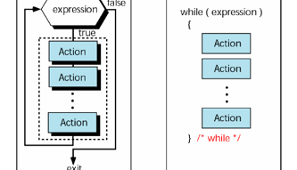
while循环-图例

Slide 3
while循环-格式
如果条件成立，就会执行循环体中的语句（“循环体”就是while后面大括号{}中的内容）。然后再次判断条件，重复上述过程，直到条件不成立就结束while循环
while循环的特点：如果while中的条件一开始就不成立，那么循环体中的语句永远不会被执行
while ( 条件 )
{
语句1;
语句2;
....
}
Notes:
死循环
while (true)
{
}

Slide 4
综合演练
提示用户输入一个正整数n，计算1+2+3+…+n的和
（代码演示）

Slide 5
陷阱
while(条件);

Slide 6
习题

Slide 7
Q & A
Thanks!

